Slide 1
第8课 java.lang 包的应用
java.lang包包含了主要的Java语言支持类, 它是Java语言编程设计的基础。
作为Java语言中所有类的祖先Object类，就定义在Java.lang包中.
另外还包含了包装类、String类、多线程支持类、Math类、System类等。
参考《Java面向对象编程》的第19章

Slide 2
Object 类
Object 类是所有Java类的最终祖先，如果一个类在声明时没有包含extends关键词，那么这个类直接继承Object类。
  （1）equals（Object obj）
  （2）notify()
  （3）nofityAll()
  （4）wait()
  （5）toString()：返回当前对象的字符串表示，格式为“类名@对象的16进制哈希码”。许多类，如String、StringBuffer和包装类都覆盖了toString()方法，返回具有实际意义的内容。

Slide 3
Object 类的toString()方法
当System.out.println()方法的参数为Object类型，println()方法会自动先调用Object对象的toString()方法，然后打印toString()方法返回的字符串。
System.out.println(new Object().toString()); //打印java.lang.Object@273d3c
System.out.println(new Integer(100).toString()); //打印100
System.out.println(new String("123").toString()); //打印123
System.out.println(new StringBuffer("123456").toString()); //打印123456
以上代码等价于：
System.out.println(new Object());
System.out.println(new Integer(100));
System.out.println(new String("123"));
System.out.println(new StringBuffer("123456"));

Slide 4
String类
indexOf()和lastIndexOf()：在字符串中检索特定字符或子字符串，indexOf()方法从字符串的首位开始查找，而lastIndexOf()方法从字符串的末尾开始查找。如果找到，则返回匹配成功的位置，如果没有找到，则返回-1。
String str="HelloHelloHello";
//查找字符'e'第一次在str中出现的位置
System.out.println(str.indexOf('e')); //打印1
//查找字符'e'从位置2开始第一次在str中出现的位置
System.out.println(str.indexOf('e',2)); //打印6
//查找字符'e'在str中最后一次出现的位置
System.out.println(str.lastIndexOf('e')); //打印11
//查找字符串"ello"从位置2开始第一次在str中出现的位置
System.out.println(str.indexOf("ello",2)); //打印6
//查找字符串"Ello"第一次在str中出现的位置
System.out.println(str.indexOf("Ello")); //打印-1

Slide 5
String类
concat(String str)：把字符串str附加在当前字符串的末尾。例如：
String str="Hello";
String newStr=str.concat("World");
System.out.println(str); //打印Hello
System.out.println(newStr); //打印HelloWorld
以上concat()方法并不会改变字符串str本身的内容。

Slide 6
String类
substring()：返回字符串的一个子字符串，有以下两种重载形式：
public String substring(int beginIndex)
public String substring(int beginIndex, int endIndex)
子串在源串中的起始位置为beginIndex，结束位置为endIndex-1。如果没有提供endIndex参数，那么结束位置为：字符串长度-1。例如：
String str="0123456";
String sub1=str.substring(2);
String sub2=str.substring(2,5);
System.out.println(str); //打印0123456
System.out.println(sub1); //打印23456
System.out.println(sub2); //打印234

Slide 7
StringBuffer类
length()：返回字符串的字符个数，与String类的length()用法相同。
append()：向缓冲区内添加新的字符串，例如：
StringBuffer sb=new StringBuffer();
sb.append("Hello");
sb.append("World");
System.out.println(sb); //打印HelloWorld
substring()：用法与String类的substring()方法相同。
insert( int offset, String str)：在字符串中的offset位置插入字符串str，例如：
StringBuffer sb=new StringBuffer("0456");
sb.insert(1,"123");
System.out.println(sb); //打印0123456

Slide 8
比较String类和StringBuffer类
String类不可编辑
StringBuffer类可编辑
String s1=new String(“abc”);
s1.concat(“def”);
StringBuffer sb1=new StringBuffer(“abc”);
sb1.append(“def”);
System.out.println(s1);
System.out.println(sb1);
s1引用变量
String对象
(abc)
s1.concat(“def”)
String对象
(abcdef)
StringBuffer对象
(abcdef)
sb1引用变量
sb1.append(“def”)

Slide 9
包装类
基本类型的数据分别对应的包装类为：
    boolean Boolean
byte Byte
char Charactor
short Short
int Integer
long Long
float Float
double Double

Slide 10
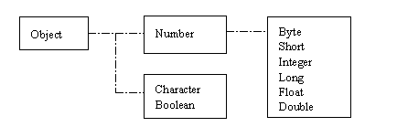
包装类的层次结构
Number类的主要方法如下：
byteValue()：返回Number对象所表示的数字的byte类型值。
intValue()：返回Number对象所表示的数字的int类型值。
longValue()：返回Number对象所表示的数字的long类型值。
shortValue()：返回Number对象所表示的数字的short类型值。
doubleValue()：返回Number对象所表示的数字的double类型值。
floatValue()：返回Number对象所表示的数字的float类型值。

Slide 11
包装类的构造方法
Integer i=new Integer(1);
Float f=new Float( 1.0f);
Double d=new Double(1.0);
Integer i=new Integer("123");
Double d=new Double("123.45D");
Float f=new Float("123.45F");

Slide 12
包装类的常用方法
除Character类和Boolean类以外，包装类都有valueOf(String s)静态工厂方法，可以根据String类型的参数来创建包装类对象。参数字符串s不能为null，而且该字符串必须可以解析为相应的基本类型的数据，否则虽然编译会通过，运行时会抛出NumberFormatException。例如：
Double d＝Double.valueOf("123"); //合法
Integer i=Integer.valuesOf("12"); //合法
Integer i=Integer.valuesOf("abc"); //运行时抛出NumberFormatException

Slide 13
包装类的常用方法
除Character类和Boolean类以外，包装类都有parseXXX(String str)静态方法，把字符串转变为相应的基本类型的数据（XXX表示基本类型的名称）。参数str不能为null，而且该字符串必须可以解析为相应的基本类型的数据，否则虽然编译会通过，运行时会抛出NumberFormatException。例如：
int i=Integer.parseInt("123"); //合法，i=123
double d=Double.parseDouble("abc"); //抛出NumberFormatException

Slide 14
包装类的用法举例
将字符串转换为某种基本类型。
int a=Integer.parseInt(“123”);
int a1=new Integer(“123”).intValue();
double d=Double.parseDouble(“234.567”);
double d1=new Double (“234.567”).doubleValue();

Slide 15
Math类
Math类是final的。
Math的构造方法是private的。
Math提供的方法都是静态的。

Slide 16
Math类的主要方法
abs()：返回绝对值。
ceil()：返回大于等于参数的最小整数。
floor()：返回小于等于参数的最大整数。
max()：返回两个参数的较大值。
min()：返回两个参数的较小值。
random()：返回0.0和1.0 之间的double类型的随机数，包括0.0，但不包括1.0。
round()：返回四舍五入的整数值。
sin()：正弦函数。
cos()：余弦函数。
tan()：正切函数。
exp()：返回自然对数的幂。
sqrt()：平方根函数。
pow()：幂运算。

Slide 17
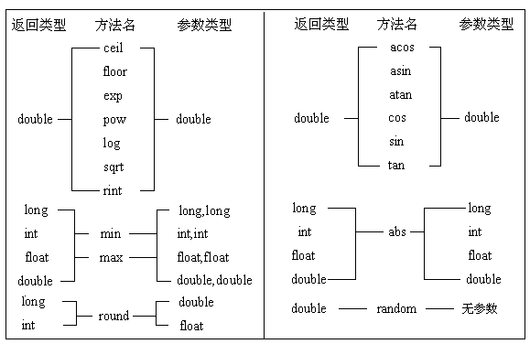
Math类的常用方法的参数类型和返回类型

Slide 18
Math类的常用方法
System.out.println(Math.round(3.3)); //打印3
System.out.println(Math.round(-3.3)); //打印-3
System.out.println(Math.ceil(3.3)); //打印4.0
System.out.println(Math.ceil(-3.3)); //打印-3.0
System.out.println(Math.floor(3.3)); //打印3.0
System.out.println(Math.floor(-3.3)); //打印-4.0
int a=Math.floor(3.3); //编译出错

Slide 19
第9课 Java集合（位于java.util包中）
Java集合主要分为三种类型：
  Set（集）：集合中的对象不按特定方式排序，并且没有重复对象。它的有些实现类能对集合中对象按特定方式排序。
  List（列表）：集合中的对象按照索引位置排序，可以有重复对象，允许按照对象在集合中的索引位置检索对象。List与数组有些相似。
  Map（映射）：集合中的每一个元素包含一对键对象和值对象，集合中没有重复的键对象，值对象可以重复。它的有些实现类能对集合中的键对象进行排序。
参考《Java面向对象编程》的第15章

Slide 20
Java集合与数组的区别
在创建Java数组时，必须明确指定数组的长度，数组一旦创建，其长度就不能被改变。为了使程序能方便的存储和操纵数目不固定的一组数据，JDK类库提供了Java集合，所有Java集合类都位于java.util包中。
与Java数组不同，Java集合中不能存放基本类型数据，而只能存放对象的引用。

Slide 21
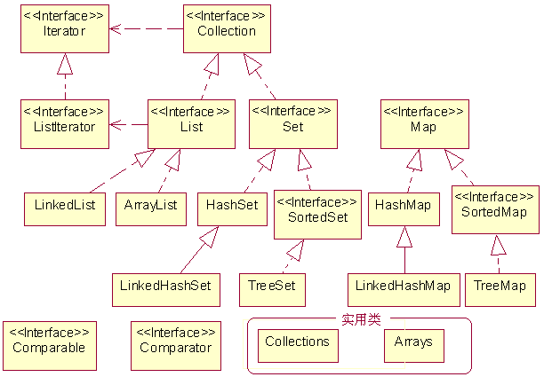
主要集合类的类框图

Slide 22
Set（集）
Set是最简单的一种集合，集合中的对象不按特定方式排序，并且没有重复对象。
Set接口主要有两个实现类HashSet和TreeSet。
HashSet类按照哈希算法来存取集合中的对象，存取速度比较快。HashSet类还有一个子类LinkedHashSet类，它不仅实现了哈希算法，而且实现了链表数据结构，链表数据结构能提高插入和删除元素的性能。
TreeSet类实现了SortedSet接口，具有排序功能。

Slide 23
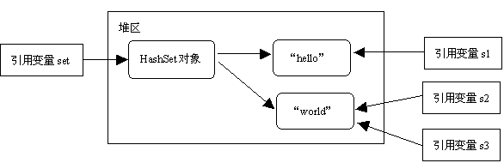
Set的一般用法
Set<String> set=new HashSet<String>();
String s1=new String("hello");
String s2=s1;
String s3=new String("world");
set.add(s1);
set.add(s2);
set.add(s3);
System.out.println(set.size()); //打印集合中对象的数目2

Slide 24
List（列表）
List的主要特征是其元素以线性方式存储，集合中允许存放重复对象。List接口主要的实现类包括：
  ArrayList：ArrayList代表长度可变的数组。允许对元素进行快速的随机访问，但是向ArrayList中插入与删除元素的速度较慢。
  LinkedList：在实现中采用链表数据结构。对顺序访问进行了优化，向List中插入和删除元素的速度较快，随机访问则相对较慢。随机访问是指检索位于特定索引位置的元素。LinkedList单独具有addFirst()、addLast()、getFirst()、getLast()、removeFirst()和removeLast()方法，这些方法使得LinkedList可以作为堆栈、队列和双向队列使用。

Slide 25
List的用法
向列表中加入元素
List<Integer> list=new ArrayList<Integer>();
list.add(new Integer(3));
list.add(new Integer(4));
list.add(new Integer(3));
list.add(new Integer(2));
List的get(int index)方法返回集合中由参数index指定的索引位置的对象，第一个加入到集合中的对象的索引位置为0。以下程序依次检索出集合中的所有对象：
for(int i=0;i<list.size();i++)
System.out.print(list.get(i)+" ");

Slide 26
对List中的元素进行自然排序
List<Integer> list=new ArrayList<Integer>();
list.add(new Integer(3));
list.add(new Integer(4));
list.add(new Integer(3));
list.add(new Integer(2));
Collections.sort(list);
for(int i=0;i<list.size();i++)
System.out.print (list.get(i)+" ");

Slide 27
Map（映射）
Map（映射）是一种把键对象和值对象进行映射的集合，它的每一个元素都包含一对键对象和值对象。
向Map集合中加入元素时，必须提供一对键对象和值对象，从Map集合中检索元素时，只要给出键对象，就会返回对应的值对象。
接口Map提供了根据关键字找对应的值的方法get(),定义如下：
Object get(Object key)
接口Map还提供了设置关键字和对应值的方法put(),定义如下：
Object put(Object key,Object value)

Slide 28
Map的用法
以下程序通过Map的put(Object key,Object value)方法向集合中加入元素，通过Map的get(Object key)方法来检索与键对象对应的值对象：
Map<String,String> map=new HashMap<String,String>();
map.put("1","Monday");
map.put("2","Tuesday");
map.put("3","Wendsday");
map.put("4","Thursday");
String day=map.get("2"); //day的值为“Tuesday”

